Slide 1






















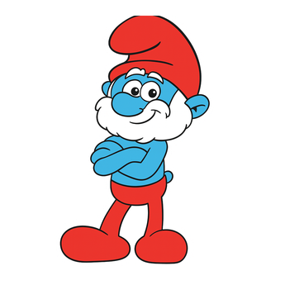

Что делают?
В кастрюле суп…
(варят)
В печи пирожки…
(пекут)
В чашку чай…
(наливают)
В чашку сахар…
(насыпают)
На сковородке…
(жарят)
В чайнике воду…
(кипятят)
Ножиком хлеб…
(нарезают)
Ножиком
картошку…(чистят)

